Slide 1
Rapport & présentation

Slide 2
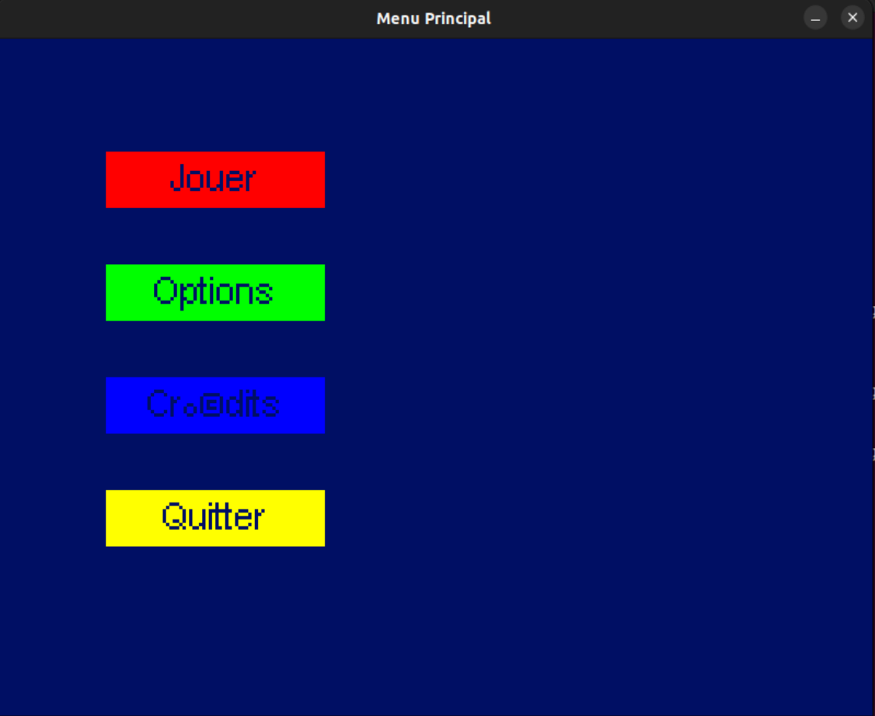
Le menu
Introduction
Pour créer une interface graphique basique représentant un menu principal avec les options comme "Jouer", "Options", "Crédits" et "Quitter". Notre programme en C utilisera la bibliothèque SDL pour la gestion des fenêtres, du rendu graphique, et SDL_ttf pour la gestion des polices de caractères. Dans cette exemple la police de caractères Arial.ttf est utilisée pour afficher du texte sur les boutons du menu.

Slide 3
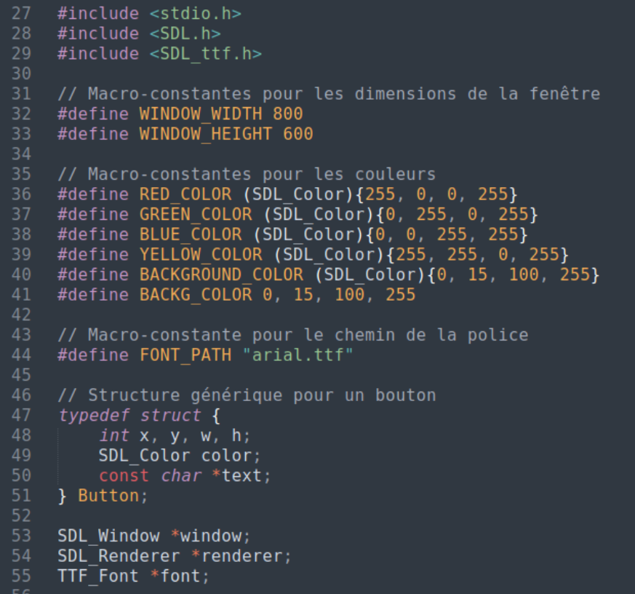
Structure du Programme
En-têtes, Déclarations et macro-constantes.
Le programme commence par inclure les en-têtes nécessaires pour SDL et SDL_ttf. Des structures et des déclarations de variables globales sont utilisées pour représenter les boutons du menu et les ressources SDL nécessaires. Ainsi que des macros constantes où des constantes telles que les dimensions de la fenêtre, les couleurs, et le chemin de la police sont définies en tant que macro-constantes pour faciliter la personnalisation et la modification du programme.

Slide 4
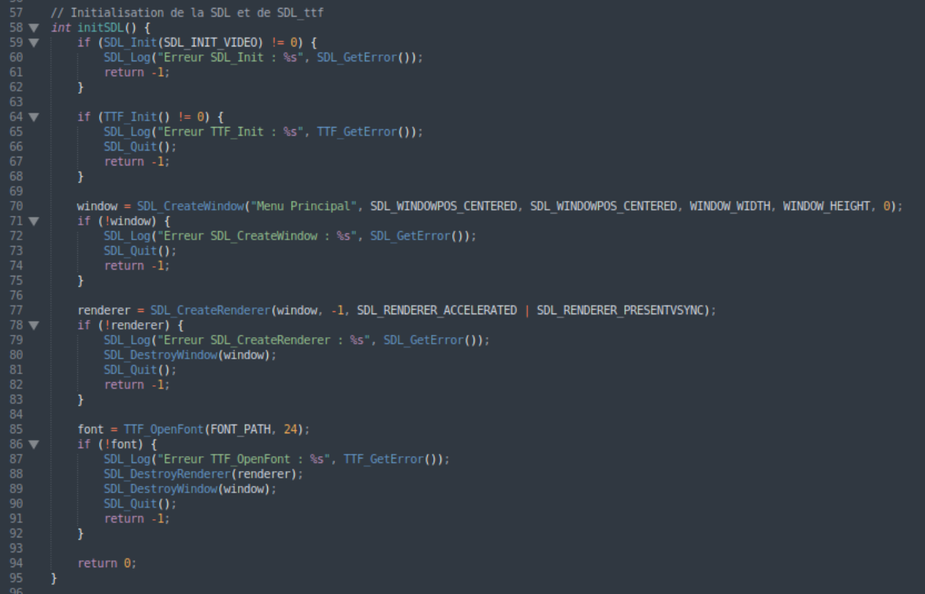
Présentation des Fonctions :
1. initSDL() : Cette fonction initialise la bibliothèque SDL ainsi que SDL_ttf. Elle crée une fenêtre, un « renderer » pour effectuer le dessin, et charge une police TTF. En cas d'échec, elle affiche des messages d'erreur et termine le programme.

Slide 5
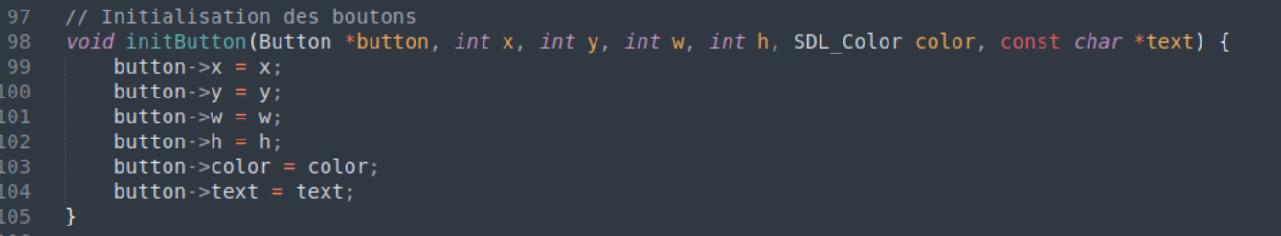
2. initButton(Button *button, int x, int y, int w, int h, SDL_Color color, const char *text) : C’est une fonction pour initialiser un bouton avec ses propriétés telles que les coordonnées, dimensions, couleur, et texte. Elle prend en paramètre un pointeur vers la structure Button et les différentes propriétés du bouton. Cette fonction peut être modifiée pour créer d'autres menus en ajustant les propriétés des boutons.

Slide 6
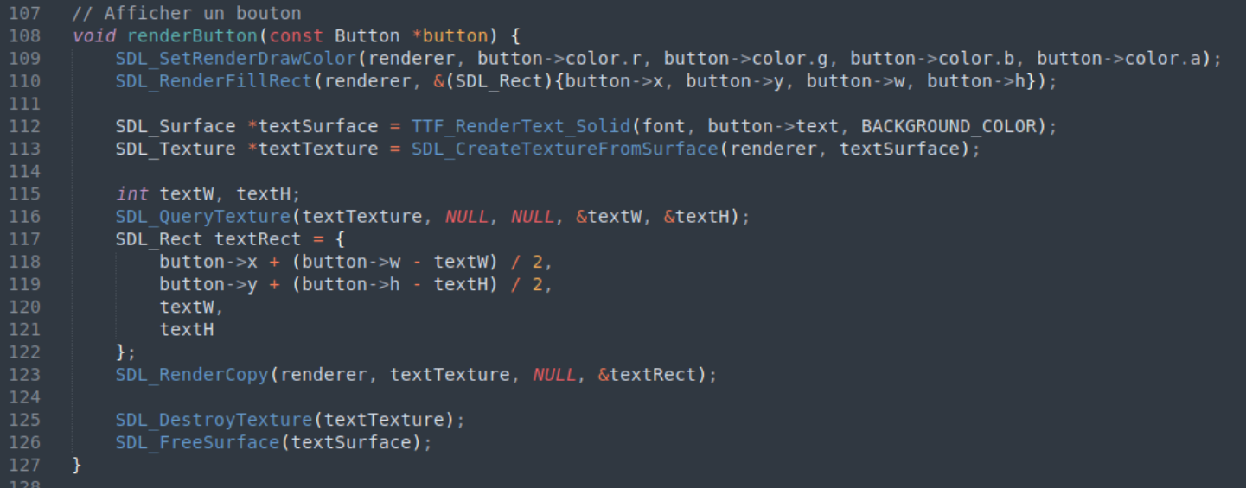
3. renderButton(const Button *button) : Cette fonction « affiche » un bouton sur l'écran. Elle remplit un rectangle avec la couleur du bouton, puis ajoute le texte au centre du bouton. Le texte est rendu en utilisant la police chargée. Le rendu sera mis à jour à chaque itération de la boucle.

Slide 7
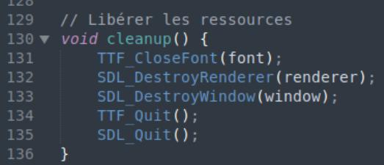
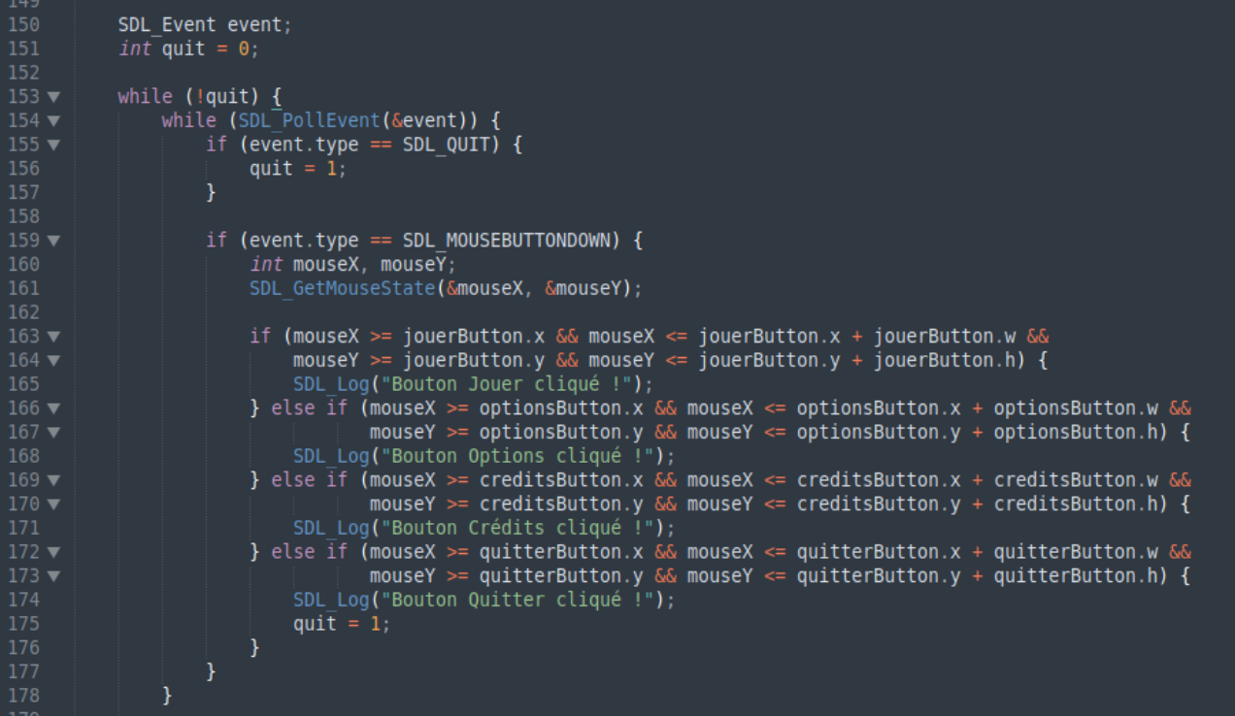
4. cleanup() : Une fonction pour libérer toutes les ressources utilisées par le programme. Elle ferme la police, le renderer, et la fenêtre SDL.
5. Gestion des Événements : Le programme « écoute » les événements SDL, en particulier les clics de souris. Lorsqu'un clic de souris est détecté, le programme vérifie si le pointeur de la souris se trouve à l'intérieur des coordonnées d'un bouton, déclenchant ainsi l’action associée. (dans ce cas la elle affiche dans le terminale un message de succès)
Pour l’instant ce programme constitue une simple base pour créer des menus interactifs avec la SDL. Par la suite des images seront utilisé pour habiller les menus a la place de simple couleur.

Slide 8
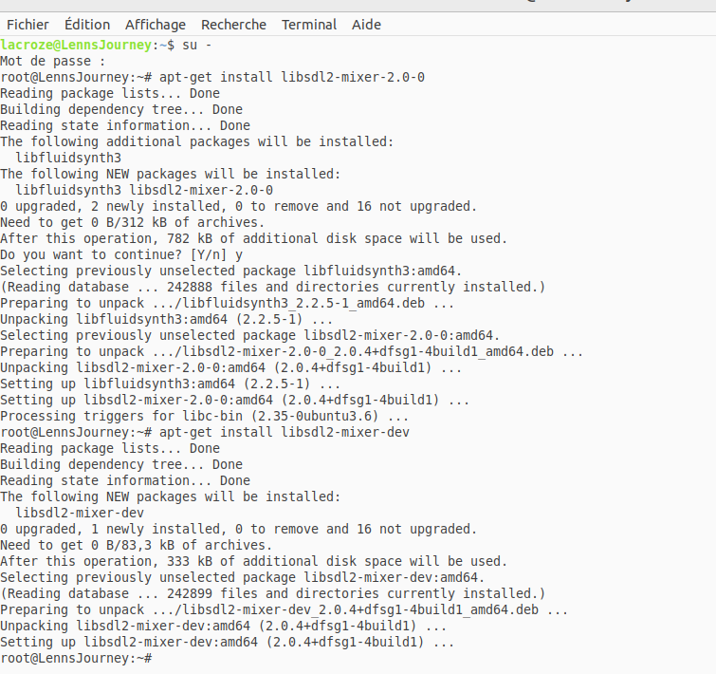
La musique
Introduction :
Comme beaucoup de jeu introduire de la musique et des effets sonores est un point important. En effet que serait Mario sans sons. C’est pourquoi il était indispensable de créer des fonctions capables de gérer des musiques et des effets sonores. Pour cela un premier problème c’est posé :
installer la bibliothèque SDL_mixer.
Pour cela même manière de faire qu’avec d’autre composant de la SDL. Il faut utiliser les commandes :
apt-get install libsdl2-mixer-2.0-0
apt-get install libsdl2-mixer-dev

Slide 9
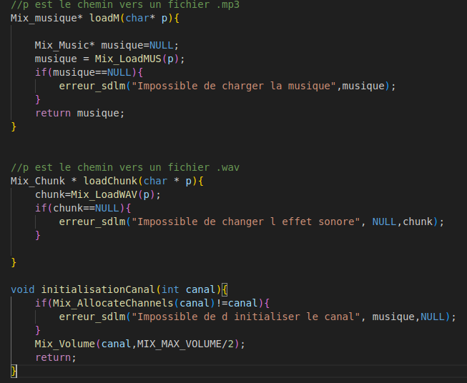
Comment ça marche :
La musique et les sons sous SDL2 peuvent être réparties en deux catégories :
- Les pointeurs Mix_Music*
- Les pointeurs Mix_Chunk*
Pour pouvoir jouer une musique de fond il suffira de créer un pointeur Mix_Music de load le fichier de la musique et de la jouer.
Les chunk eux sons tous les effets sonores qu’il est possible d’entendre par dessus la music.
Pour cela il nécessaire d’avoir plusieurs canaux de sons.

Slide 10
Chronologie :
PR3001 :
jeudi 30 novembre après midi : recherche et structuration d'une idée de projet + premières recherches sur la sdl
vendredi 31 novembre après midi : installation VirtualBox et ubuntu + configuration de celle-ci pour pouvoir coder (vs code, sdl ...), enfin création et affichage d'une fenêtre avec la sdl
vendredi 8 décembre après midi : recherche documentation sur la sdl + programme permettent de faire bouger un carré rouge dans la fenêtre
jeudi 14 décembre journée complète : recherche documentation sur la sdl et les collisions + création d'un cadre dans lequel on peut déplacer le carré rouge, collisions bancales pour l'instant : (
vendredi 22 décembre après midi : Réorganisation du programme + premier lancer de rayon.
Lundi 15 janvier après midi : peaufinage des fonctions concernant la musique et les menus + mise en place de github pour organiser le travaille en groupe sur le code

